Slide 1
Formulaire "Justificatif(s) de Frais"

Slide 2
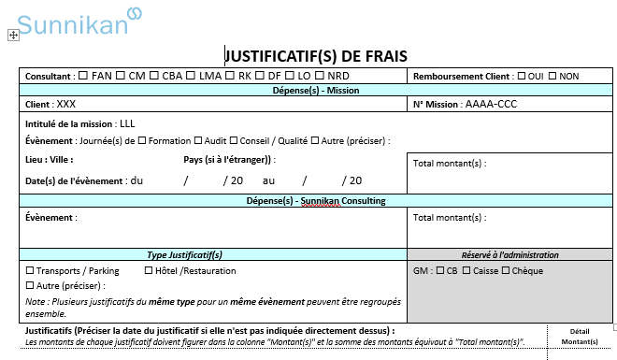
Complétion automatique des champs (via le script de création de mission) : Client, Intitulé mission, N° de la mission
Consultant et Évènement : Case à cocher
Remboursement Client :
Montant total des frais inférieur à 15 euros (donc non refacturé au Client) ou montant total des frais supérieur à 15 euros (donc remboursable par le client)
Lieu et date évènement à compléter
Type de justificatif(s) : Case à cocher
Les frais kilométriques se complètent directement sous Eurecia.

Slide 3
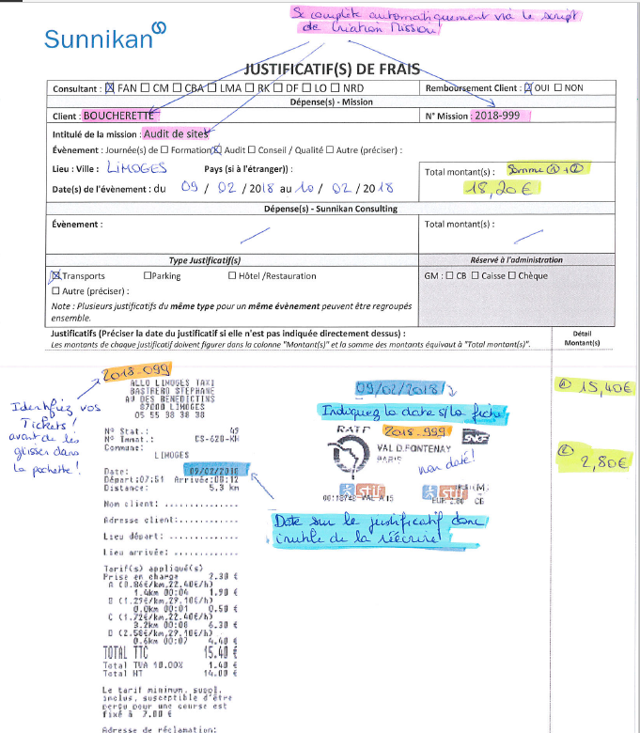
Exemple :
SOMME DES MONTANTS A+B =
1 dépense sous Eurecia
Attention : Justificatifs du même type pour un même évènement doivent être regroupés au maximum sur la même fiche
Montant A
Montant B
CAS A – 1 ligne de dépense :
La dépense Eurecia correspond à la somme des montants A+B.

Slide 4
Exemple :
Ne pas mettre de Total montant
NA
Attention : Justificatifs du même type pour un même évènement peuvent être regroupés sur la même fiche
Montant A =
1 dépense sous Eurecia
Montant B =
1 dépense sous Eurecia
CAS B – 2 lignes de dépense :
Une dépense Eurecia correspond au montant A.
Une autre ligne de dépense correspond au montant B.

Slide 5
Notes au 21 février 2018
Gestion des justificatifs : dans la mesure du possible, identifiez les au moins avec le numéro de la mission (surtout ceux qui sont non datés hein… C'est plus facile de s'y retrouver après 1 mois en vrac dans la pochette… ) avant de les glisser dans l'enveloppe plastifiée prévue à cet effet à moins que vous ne les colliez directement sur une fiche. Utiliser les pochettes plastiques avec onglets multiples ou autres, pastilles collantes pour coller directement vos tickets sur la fiche sans attendre….).
Frais dépensés :
  Quand il s'agit de frais dépensés dans le cadre de Sunnikan (dépense non liée à une mission - ex : achats de livres RGPD à la demande de Georges ) – rattachez cette dépense à Sunnikan "0000-002"
  Quand il s'agit de frais dépensés dans le cadre d'une mission Client, qu'il soit remboursable ou non par le client (montant total des frais inférieur à 15 euros (donc non refacturé au Client) ou montant total des frais supérieur à 15 euros (donc remboursable par le client), rattachez cette dépense à la mission Client "201Y-XXX"

Slide 6
Notes au 21 février 2018
Pas de justificatifs au format dématérialisé pour l'instant sous Eurecia. Imprimez vos justificatifs et identifiez les simplement et directement avec le nom du client, le numéro de la mission et vos initiales ou alors mettez-les avec une fiche "Justificatif de frais".
Les frais kilométriques se complètent directement sous Eurecia
pour les factures de restaurant (voir hôtel), indiquer (éventuellement) le nom des personnes "invitées".
En cas de déplacement en pays étranger, justifie le taux de change par une trace papier (paiement par carte bancaire, en espèce). Si le paiement a été effectué par carte bancaire, vérifier le montant prélevé (taux de change effectivement appliqué, frais de commission).
Les formulaires de justificatifs sont complétés de façon à ce que les montants indiqués sur les formulaires et les dépenses sous Eurecia soient facilement vérifiables (Cas A ou Cas B)

